Slide 1
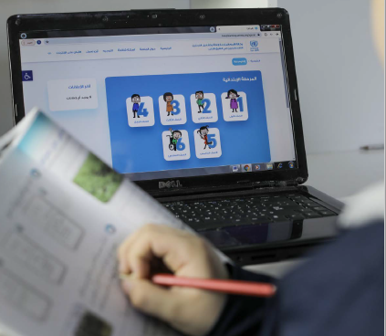

استراتيجية الأونروا في
تكنولوجيا المعلومات والاتصالات للتعليم
ICT4E

Slide 2
المحتويات
1- النظرة العامة والأهداف
2- مصفوفة الاستراتيجية
3- المشروع الألماني KFW
4- التحديات وآليات تجاوزها
5- الخطة التنفيذية المقترحة لبرنامج التعليم بغزة

Slide 3
النظرة العامة
تقدم استراتيجية الأونروا لتكنولوجيا المعلومات والاتصالات من أجل التعليم (ICT4E ) رؤية لكيفية قيام برنامج التعليم في الأونروا بخدمة:
تغطي الاستراتيجية فترة:
8000 طالب في كليات التدريب التقني
540000 طالب مدرسي
2000 طالب في كليات تدريب المعلمين
20000 موظف
التأثير والاستدامة
2022
2023
2024

Slide 4
أهداف استراتيجية ICT4E
تعلم الطلبة
التعليم خلال الطوارئ
تحسين التدريس
التعلم التفاعلي
مناهج فعالة
إدارة تعليمية فعالة
إدارة معلومات فعالة
إثراء التعليم
دعم تعلم الطلبة
اتخاذ القرارات
تحديث منتظم للمعلومات

Slide 5
عوامل تمكين استراتيجية ICT4E
الاتصالات والانترنت
الأجهزة
تنمية القدرات
مواد التعلم الرقمي

Slide 6
مصفوفة استراتيجية ICT4E
التنظيم والإدارة | التدريس والتعليم | تعلم الطلبة | عناصر التمكين
كيفية إدارة عملية التعلم عبر EMIS خلال الطوارئ | ما هي الأجهزة التي سيستخدمها المعلمين؟ وكيف ستوزع؟ | ما هي الأجهزة التي ستوزع على الطلبة؟ وكيف يتوزع ؟ | الأجهزة
كيف تضمن الأونروا اتصالاً قوياً للمدارس لدعم العمليات الإدارية والفنية | كيفية الاتصال إلى مواد التعلم الرقمي في المدرسة لتوظيفها خلال التدريس | كيفية وصول الطلبة لمواد التعلم من البيت سواء بالطوارئ أو لدعم تعلمهم المدرسي | الاتصالات والانترنت
EMIS | MS TOOLS DLP2 | منصة التعلم الرقمي DLP1 – DLP2 | مواد التعلم الرقمي
كيف للأونروا أن تعزز القدرات الإدارية لتنفيذ استراتيجية ICT4E | تدريب المعلمين والطلبة على استخدام الأجهزة وأدوات ميكروسوفت | تدريب الطلبة على الوصول إلى منصة التعلم الرقمي واستخدام أدوات ميكروسوفت | تنمية القدرات

Slide 7
KFW PROJECT
Germany donor (KFW)
الهدف : التحول الرقمي في التعليم والصحة
ميادين التنفيذ : الأردن - غزة
فترة التنفيذ: 2 سنة للتعليم – 3 سنوات للصحة
التمويل: 13727560 $
التعليم بغزة : 4436183$

Slide 8
KFW PROJECT
Germany donor (KFW)
- 10250 جهاز لوحي على طلبة المرحلة الإعدادية
- 5 جهاز لوحي مع لوحة مفاتيح لكل مدرسة إعدادية
- عربات شحن خاصة بالأجهزة اللوحية لكل مدرسة
- 450 شاشة تلفزيون سمارت لمدارس المرحلة الإعدادية
- 5 جهاز لوحي مع لوحة مفاتيح لكل مدرسة إعدادية

Slide 9
KFW PROJECT
Germany donor (KFW)
نموذج 1
85 جهاز كمبيوتر محمول للمعلمين
نموذج 2
170 جهاز لوحي للمعلمين
نموذج 3
2940 جهاز لوحي لطلبة المرحلة الابتدائية 3-6
625 جهاز لوحي مع لوحة مفاتيح للمعلمين
شرق الوسطى
شمال رفح
جباليا

Slide 10
التحديات
الدعم الفني للأجهزة وشبكات الانترنت
B
تأمين الأجهزة من الاختراق لحماية الأطفال
A
C
خبرة المعلمين والطلبة وأولياء الأمور ودافعيتهم
التحديات
E
D
التمويل المستمر لتوسيع عملية التحول الرقمي
مواد التعلم الرقمي وإنتاجها ضمن المعايير
الاستدامة

Slide 11
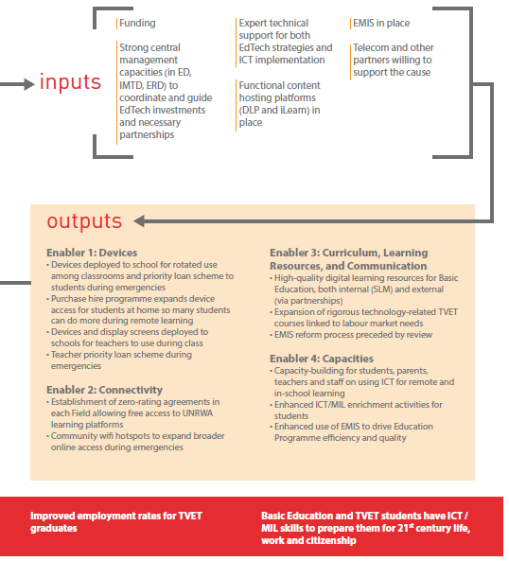
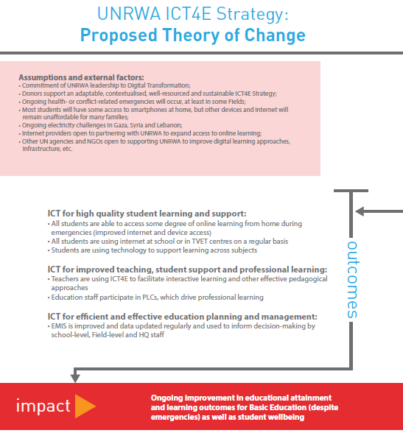

Slide 12
الخطة التنفيذية المقترحة لبرنامج التعليم بغزة
تم تشكيل فريق محوري لتنفيذ استراتيجية تكنولوجيا المعلومات والاتصالات في التعليم
رئيس البرنامج
Farid A. Athra
الدعم الفني
Fadel Al Saloul
الدعم الإداري
Tawfig Al Horani
تنمية القدرات والتدريب
Iyad El Najjar
المواد الرقمية
Ibrahim Wishah
التكامل مع EMIS
Raed Felfel
الأجهزة والانترنت
Tariq Al Habil

Slide 13
الخطة التنفيذية المقترحة لبرنامج التعليم بغزة
مهام الفريق المحوري :
وضع الخطط التنفيذية واتخاذ القرارات
التواصل مع الشركاء الداخليين FEMTO – HQ - IMTD
المسئولية عن إدارة الموازنات والنتائج
متابعة ودعم أعضاء الفرق العاملة في تنفيذ الاستراتيجية
التقارير العامة وتقارير مؤشرات الأداء

Slide 14
إنتاج مواد التعلم الرقمي
إنتاج المواد الرقمية يمر بعدة لجان فرعية وهي:
لجنة التخطيط
الأعضاء : اللجنة الفنية لبرنامج التربية والتعليم
لجنة تطوير المواد
الأعضاء : منسقو وحدات الدعم الاستراتيجي – مختصون تربويون – معلمون – معلمو حاسوب
لجنة المراجعة
الأعضاء : منسقو وحدات الدعم الاستراتيجي
لجنة الجودة
الأعضاء : النائب الفني لرئيس البرنامج – رئيس وحدة التطوير المهني والمنهاج

Slide 15
تنمية القدرات والتدريب
The Digital Pedagogy Handbook
التوظيف الأمثل لتكنولوجيا المعلومات
Microsoft Tools
التدريب على توظيف أدوات ميكروسوفت
ETI
التدريب على انتاج مواد التعلم الرقمي
Presentation
التوعية حول استراتيجية ICT4E

Slide 16
تنمية القدرات والتدريب
التوعية حول استراتيجية ICT4E
الفريق المحوري
مدراء المناطق التعليمية
وحدة التطوير المهني والمنهاج
المختصون التربويون
منسقو وحدات الدعم
مدراء المدارس
المعلمون
المجلس المدرسي
أهداف التدريب:
زيادة الوعي حول استراتيجية ICT4E
توضيح الأدوار والمسئوليات

Slide 17
تنمية القدرات والتدريب
التدريب على انتاج مواد التعلم الرقمي
الفريق المحوري
لجنة الجودة
لجنة التخطيط
لجنة المراجعة
لجنة تطوير مواد التعلم الرقمي
منسقو وحدات الدعم
- المنسقون
- المختصون التربويون
- المعلمون
- معلمو الحاسوب
أهداف التدريب:
- التدريب على إنتاج مواد تعلم رقمي تلبي معايير المنهاح والأونروا

Slide 18
تنمية القدرات والتدريب
التدريب على استخدام أداوت ميكروسوفت
الفريق المحوري للتدريب
إعداد مدربين
منسقو وحدات الدعم
المختصون التربويون
معلم من كل منطقة تعليمية
معلم من كل مدرسة
المعلمون
الطلبة
أهداف التدريب:
التدريب على استخدام أدوات ميكروسوفت
- استخدام منصة التعلم الرقمي في التعليم والتعلم

Slide 19
تنمية القدرات والتدريب
التدريب التربوي حول التوظيف الأمثل لتكنولوجيا المعلومات
الفريق المحوري للتدريب
منسقو وحدات الدعم
المختصون التربويون
مقررو لجان المبحث بكل منطقة
المعلمون
أهداف التدريب:
التدريب على دليل التعليم والتعلم باستخدام التكنولوجيا
(The Digital Pedagogy Handbook)

Slide 20
أهم الأفكار التي يمكن أن تقترحها من
أجل التنفيذ الأمثل للاستراتيجية
2
1
3
4
5
6
7

Slide 21
Thank You !
ICT4E
www.themegallery.com

